Slide 1
Adverbier
Småadverbier,
Sætningsadverbier
Mådesadverbier
Grad, sted, tid og frekvens
Længere adverbielle udtryk

Slide 2
Adverbier på dansk
På dansk er adjektiver og adverbier ofte identiske, og dette kan gøre det svært at kende forskel:
Eksempler: | Toget kører hurtigt. (adverbium)
 | Et hurtigt tog. (adjektiv)

Slide 3
Adverbier på engelsk
På engelsk dannes de fleste adverbier ved, at man sætter -ly efter det tilsvarende adjektiv, fx kind → kindly, slow → slowly. Der er dog to undtagelser: Der er nemlig nogle, som er uregelmæssige, mens andre er identiske med adjektiver.

Slide 4
Hvordan ved man om ordet er et adverbium?
Man kan afgøre, om et ord er et adjektiv eller et adverbium ved at kigge på, hvilket eller hvilke ord de lægger sig til.

Slide 5
Adverbier lægger sig til
1. Verber: | He shouted angrily. She eats slowly.
2. Adjektiver: | The computer is incredibly expensive.
3. Adverbier: | My MacBook warms up extremely quickly.
4. Hele sætninger: | Unfortunately the sun decided to attack the snowman with rays of heat.

Slide 6
Adjektiver lægger sig til
1. Substantiver | He is a kind man.
2. Personlige pronominer | He is kind.

Slide 7
Subjektsprædikater
TIP. Subjektsprædikater kan aldrig være adverbier!

Slide 8
Video adjektiver/ adverbier
https://app.minlaering.dk/bog/1/kapitel/48591/sektion/48595

Slide 9
Ægte adverbier og afledte adverbier
‘ægte’ adverbier: here, there, now, then, always, never, often,
afledte adverbier dannes ved tilføjelse af -ly til et adjektiv. Adverbierne angiver forskellige omstændigheder ved et ord eller en sætning, f.eks. sted, tid, måde eller grad.

Slide 10
Øvelse find adverbier (der er 14 stk)
https://emmg.systime.dk/?id=304&L=0#c215

Slide 11
Placering af forskellige typer af adverbier

Slide 12
Småadverbier
Eksempler: | He often forgot her books.
 | The psychologist had never understood her.
Småadverbier placeres mellem subjekt og verballed eller efter første hjælpeverbum.
Nogle af de hyppigst forekommende småadverbier er often, usually, seldom, rarely, hardly, never, almost, soon, certainly og just. Ligesom mange andre typer adverbier kan småadverbier lægge sig til verber, adjektiver, andre adverbier eller til hele sætninger.

Slide 13
Småadverbier bemærk
TIP. Bemærk dog, at former af to be ikke må adskilles fra subjekt, og at adverbiet derfor i disse tilfælde efterstilles:
He was actually rich

Slide 14
Opgave småadverbier (Placer adverbiet i parentesen)
He has encountered problems with his computer (often)
Aravind Adiga is the author of many short stories essays and articles.(also)

Slide 15
Sætningsadverbier
Sætningsadverbier er adverbier, der siger noget om hele sætninger. De kan anvendes til at udtrykke sandsynlighed eller talerens holdning til sætningens indhold.

Slide 16
Sætningsadverbier placering
Kan placeres tre steder i sætningen:
Først i sætningen
Luckily, we weren’t late for the party.
2. Inde i sætningen. Det vil sige enten inden sætningens hovedverbum eller efter det første hjælpeverbum. Dette afhænger af verballeddet.
He probably arrived after us

Slide 17
Sætningsadverbiers placering
Ved længere verballed placeres adverbiet efter det første hjælpeverbum:
He is always running late.

Slide 18
Sætningsadverbiers placering
3. Sætningsadverbier kan også placeres sidst i sætningen.
We weren't late for the party, luckily!

Slide 19
Opgave sætningsadverbium (placer adverbiet korrekt i sætningen)
Her guests were late (fortunately)

Slide 20
Mådesadverbier
Mådesadverbier beskriver verber (måden handlingen udføres på) og placeres typisk direkte efter verballeddet:
He runs quickly
The baby cried uncontrollably for two hours.

Slide 21
Mådesadverbier og objekt
1. Indeholder sætningen imidlertid et objekt, må mådesadverbiet placeres efter objektet, da verballed og objekt ikke må adskilles:
Eksempel: | He speaks English fluently.

Slide 22
NB. Hvis verballeddet indeholder hjælpeverber, placeres mådesadverbiet efter første hjælpeverbum:
Eksempel: | The cat has systematically checked every crevice in the house for mice.

Slide 23
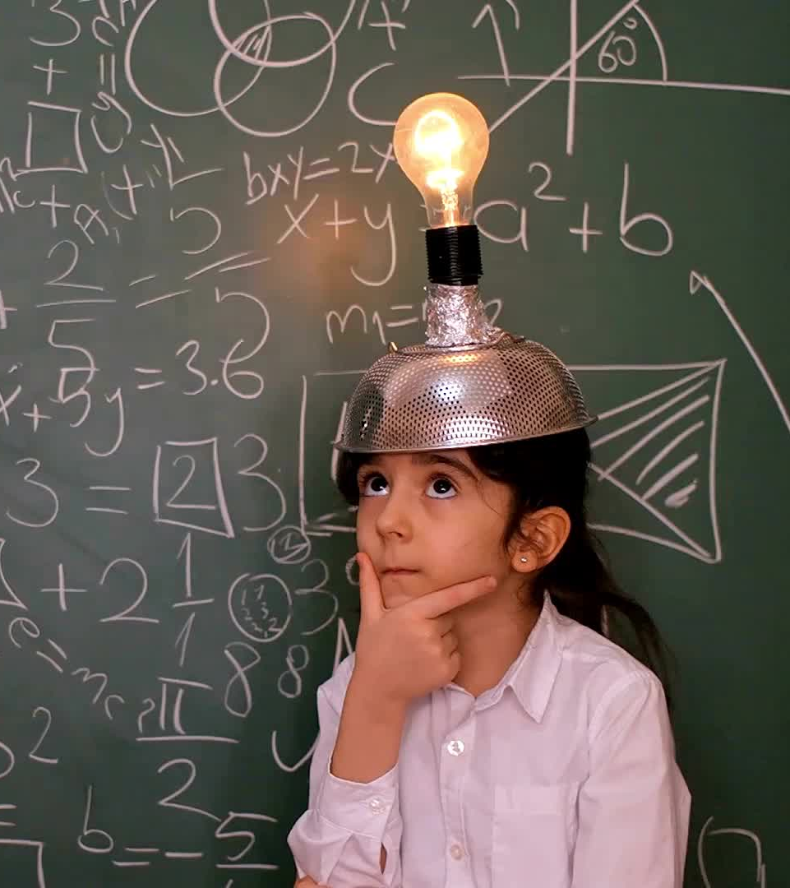
Opgave mådesadverbier
1. The child had opened the door (quietly)
2. He shouted at his audience (angrily)

Slide 24
Gradsadverbier
Gradsadverbier beskriver ‘hvor meget’ eller ’i hvor høj grad’. Det er fx very, too, extremely, quite, rather, at all. Hvis de lægger sig til et adjektiv eller et andet adverbium, placeres de foran dette.
Eksempler: | It was a very interesting lecture.
 | She drove extremely irresponsibly.

Slide 25
Opgave gradsadverbier (placer adverbiet det korrekte sted)
It was cold outside after it had snowed (extremely)

Slide 26
Stedsadverbier
Eksempler: | He could be anywhere.
 | I think I heard a noise outside.
Stedsadverbiers placering
Stedsadverbier beskriver et ’hvor’ og placeres typisk efter hovedverbet + evt. objekt.

Slide 27
Stedsadverbier
Ofte vil 'hvor' også kunne beskrives ved kortere eller længere adverbialled, der beskriver sted.
Hvis stedsadverbialleddet er kort, placeres det efter hovedverbet + evt. objekt, og hvis det er langt, typisk sidst i sætningen eller, undtagelsesvist, først i sætningen, efterfulgt af et komma for at lægge fokus på udsagnet.

Slide 28
Stedsadverbier (placer adverbialleddet)
She looked for her jacket (in every corner of the large house)

Slide 29
Tidsadverbier og hyppighedsadverbier
Der findes to slags adverbialled, som har med tid at gøre.
Tidsadverbialled siger noget om, ’hvornår’ noget sker.
hyppighedsadverbialled siger noget om, ’hvor tit’ noget sker.

Slide 30
Tidsadverbialer
Tidsadverbialled placeres oftest sidst i sætningen. De kan dog også placeres først i sætningen, typisk efterfulgt af et komma for at lægge tryk/fokus på udsagnet:
Eksempler: | The police arrived immediately. (tidsadverbium)

Slide 31
Opgave tidsadverbialled (placer adverbialleddet)
I went to London (last week)

Slide 32
Hyppighedsadverbier
Hyppighedsadverbialled placeres ofte inde i sætningen lige før hovedverbet, hvis de beskriver en vag/ubestemt tid. Dette er hyppighedsadverbier såsom often, rarely, seldom, never, always, sometimes, usually, normally.
Eksempler: | The police rarely arrive in due time. (hyppighedsadverbium)
 | He is constantly looking for trouble. (hyppighedsadverbium)

Slide 33
Opgave Hyppighedsadverbialled
He is flirting with the young women (constantly)

Slide 34
Frekvensadverbier
Frekvensadverbialled beskriver mere afgrænset/bestemt tid.
placeres typisk sidst i sætningen (eller undtagelsesvist i begyndelsen af sætningen, efterfulgt af et komma for at lægge tryk på udsagnet).
Dette er hyppighedsadverbialled som daily, weekly, every year, every other day.

Slide 35
Eksempel
I visit London every year.

Slide 36
Find forskellige typer af adverbier i følgende artikel
https://www.bbc.com/news/articles/cp313e41jy1o

Slide 37
Opgave frekvensadverbium
The taxes are paid (annually)

Slide 38

Længere adverbielle udtryk
Længere adverbielle udtryk
Længere adverbielle udtryk – hvad enten de beskriver måde, tid, sted eller hyppighed –
placeres typisk helt til sidst i en sætning og kan ikke placeres imellem subjekt og verballed.
Man kan også placere længere adverbielle udtryk først i sætningen, hvis man ønsker at lægge vægt på dem.

Slide 39
Længere adverbielle udtryk
Eksempler: | For some reason, computers are often preferred over pencils. (placeret i starten)

